Slide 1
Según PRIORIZACIÓN CURRICULAR 2020
LENGUAJE Y COMUNICACIÓN 4° MEDIO
PROFESORA: CAROLINA VEGA ANTÍAS
TEMUCO, JUNIO DE 2020

Slide 2
ARGUMENTACIÓN

Slide 3
OBJETIVO DE LA CLASE:
Recordar estructura interna de la argumentación. (OA 07, actualización 2009)
Conocer modos de razonamientos lógicos.

Slide 4
FINALIDAD DE LA ARGUMENTACIÓN
CONVENCER
PERSUADIR
Punto de vista y
Razones que apelan al intelecto
Punto de vista y
Razones que apelan a las emociones

Slide 5
Estructura de la argumentación
Externa
Interna
Introducción
Desarrollo
Conclusión
Tesis
Bases
Garantía
Respaldo

Slide 6
ESTRUCTURA INTERNA.-
TESIS
Punto de vista, AFIRMACIÓN POLÉMICA RESPECTO DE UN TEMA DETERMINADO. Se trata del punto de vista asumido por el emisor y del cual quiere convencer a la audiencia; supone una toma de posición. Puede ser expresada en forma positiva (afirmación) o negativa (negación) y estar explícita o implícita en el texto.

Slide 7
ARGUMENTOS
Argumentos, hechos o razones que sustentan la tesis cuyo fin es convencer y persuadir. Enunciados mediante los que se intenta defender el propio punto de vista. Un argumento implica un razonamiento*, es decir, una asociación de ideas que apoyen la tesis propuesta o refuten la tesis contraria.

Slide 8
*¿QUÉ SON LOS MODOS DE RAZONAMIENTOS?
Para realizar un buen argumento, podemos usar
diferentes formas de razonamiento, o sea, formas de
establecer relaciones entre sus partes(tesis, argumentos y respaldos)
Permite que los argumentos resulten válidos.

Slide 9
¿QUÉ SON LOS MODOS DE RAZONAMIENTOS?
Han de poseer un valor de verdad, de manera
que fundamente la conclusión o tesis que se
sostiene.
Un argumento es un razonamiento el cual se intenta probar o refutar una tesis, convenciendo a alguien de su verdad o falsedad.

Slide 10
Se distinguen dos tipos de razonamiento: Lógico –racional y emotivo- afectivo.
En una argumentación siempre existe la intención de convencer razonadamente o de persuadir afectivamente

Slide 11
RAZONAMIENTOS LÓGICOS
Analogía
Generalización
Signos
Causa
Autoridad

Slide 12
RAZONAMIENTOS POR ANALOGÍA
Establece una
semejanza entre dos
conceptos, seres o
cosas diferentes.
CARACTERÍSTICA:
A
B
Semejanza

Slide 13
EJEMPLO:
La pena de muerte es aceptable, porque la sociedad es como el cuerpo humano. Cuando tenemos un miembro del cuerpo gangrenoso, debemos amputarlo para que no afecte al resto del cuerpo. Del mismo modo, los delincuentes deben ser eliminados para que no infecten al resto de la sociedad.
A: SOCIEDAD
B: CUERPO HUMANO

Slide 14
RAZONAMIENTOS POR GENERALIZACIÓN
A partir de varios casos
similares se generaliza
una tesis común.
CARACTERÍSTICA:
2
TESIS
GENERAL
1
3

Slide 15
EJEMPLO:
“Los chilenos son solidarios, pues ante cualquier catástrofe u obra benéfica, siempre hay muchos chilenos que ayudan y se cumplen las metas”.

Slide 16
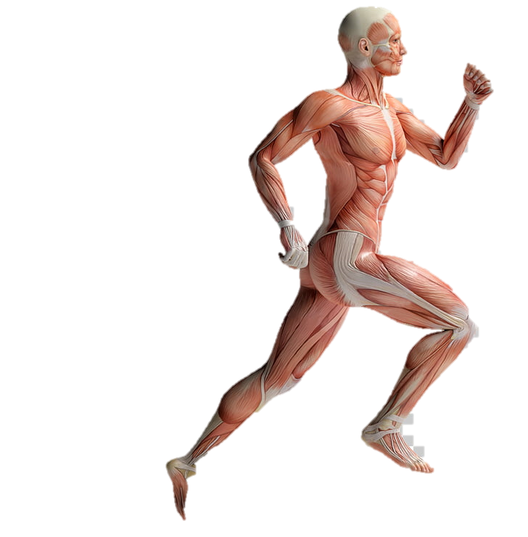
RAZONAMIENTOS POR SIGNOS
Se emplea en casos en que existe una relación confiable entre un fenómeno y su señal.
Se utilizan indicios o
señales para establecer la
existencia de un fenómeno.
CARACTERÍSTICA:
1
3
2
No salgas, quédate en casa

Slide 17
EJEMPLOS:
“Este individuo presenta malestar, sensación de frío, fiebre ligera, dolor de espalda y muscular, dolor de garganta y tos, por lo tanto, padece bronquitis aguda”
Mariela, el aire afuera está tibio y húmedo, además la nubosidad se presenta espesa. Lleva tu paraguas, pues lloverá

Slide 18
RAZONAMIENTOS POR CAUSA.
Se establece una relación
causal entre dos hechos que
fundamentan la tesis.
CARACTERÍSTICA:
Base
Causa
Tesis
Efecto

Slide 19
EJEMPLO:
“La madre de Juanito fumó durante su embarazo, por eso Juanito es un niño débil y con bajo peso”
CAUSA: FUMAR DURANTE EL EMBARAZO
CONSECUENCIA: DEBILIDAD Y BAJO PESO

Slide 20
RAZONAMIENTOS POR AUTORIDAD.
Se alude a la opinión de
expertos en el tema o
personajes consagrados para sustentar la tesis.
CARACTERÍSTICA:
¿En qué ámbitos del conocimiento los personajes que se presentan pueden ser considerados autoridad?

Slide 21
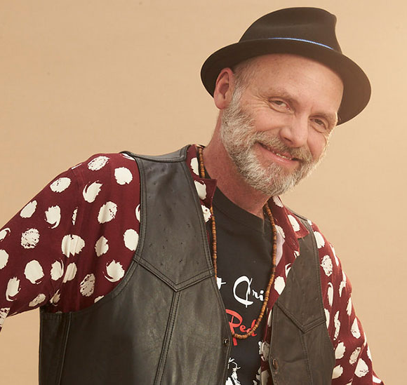
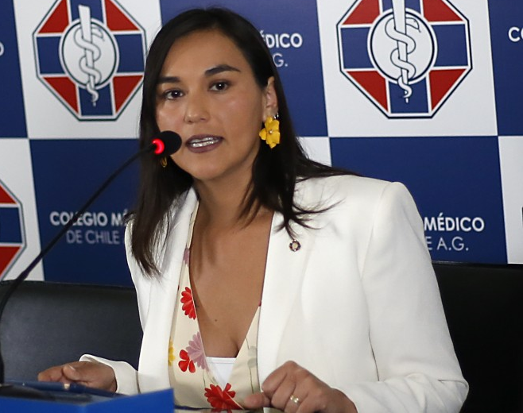
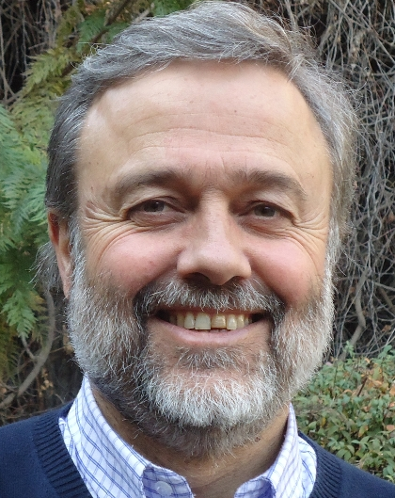
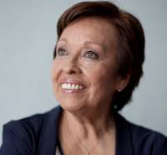
BASTIÁN BODENHOFER
IZKIA SICHES
BENITO BARANDA
AMANDA CÉSPEDES

Slide 22
EJEMPLO:
El endocrinólogo* de la Universidad de Chile, Eugenio Arteaga, señala que el calcio penetra el organismo gracias a la mediación de la vitamina D, que permite su absorción desde el intestino a la sangre.
TESIS: LA VITAMINA D, MEJORA LA ABSOCIÓN DE CALCIO

Slide 23
*¿Qué hacen los endocrinólogos? Los endocrinólogos han sido entrenados para diagnosticar y tratar diferentes problemas, entre ellos: Metabólicos: Diabetes, Hipercolesterolemia, Hipertensión, Osteoporosis... Hormonales y glandulares: Enfermedades de la tiroides, Menopausia, Infertilidad, Baja estatura, Cáncer de las glándulas… Nutricionales: Obesidad, Desnutrición, Soporte nutricional en situaciones de enfermedad (Ej. cirugía, cáncer, etc.)…

Slide 24
RESPALDO
Hechos, datos, normas, leyes que permiten apoyar los argumentos dados en el texto, con evidencia tomada de la realidad.

Slide 25
Reconocer tesis, argumentos y respaldos
EL MUNDO SE ACABARÁ
LA CANTIDAD DE ANIMALES EN EL MUNDO HA DISMINUIDO, AFECTANDO EL CICLO VITAL.
LA CONTAMINACIÓN HA OCASIONADO UN CAMBIO CLIMÁTICO, QUE HA ALTERADO LA BIODIVERSIDAD EN LOS ECOSISTEMAS
LA TEMPERATURA DE LA TIERRA HA AUMENTADO EN UN 20%.
LOS ESTUDIOS DEMUESTRAN QUE EL CONSUMO EN LA ADOLESCENCIA, DISMINUYE LAS CONEXIONES NEURONALES, AFECTANDO EN EL APRENDIZAJE.

Slide 26
MODO DE REPRESENTACIÓN SECUENCIAL.-
Deductivo
Se presenta primero la tesis, luego los argumentos
Necesita la presencia de una breve conclusión
Inductivo
Se presentan primero los argumentos, luego la tesis
Una conclusión es innecesaria, ya que su lugar lo ocupa la tesis

Slide 27
Deductiva:
1. Tesis: El alcohol hace mal
2. Argumentos + respaldos + garantías:
1. Daña el cerebro
2. Daña los reflejos
3. Aumenta las pulsaciones del corazón
4. Está comprobado que el 10% de las personas que beben alcohol sufren de accidentes de tránsito
Por lo tanto, es recomendable no beber alcohol ya que hay innumerables factores adversos a esta acción

Slide 28
Inductiva:
1. Argumentos + respaldos + garantías:1. Daña el cerebro
2. Daña los reflejos
3. Aumenta las pulsaciones del corazón
4. Está comprobado que el 10% de las personas que beben alcohol sufren de accidentes de tránsito
2. Tesis: Por eso el alcohol hace mal

Slide 29
ESTRUCTURA EXTERNA
INTRODUCCIÓN: Presenta el tema y la polémica que lo rodea. Opcionalmente, se puede presentar la tesis.
DESARROLLO: Presenta ordenadamente los argumentos a favor, los argumentos en contra y la forma en que se refutan esos contraargumentos. Idealmente, cada argumento se desarrolla en su propio párrafo, incluyendo a citas, ejemplos o razonamientos según sea el caso.
CONCLUSIÓN: Explicita o reafirma la tesis, a partir de la evidencia que se presenta en el texto. También se puede plantear una reflexión final.

Slide 30
REFERENCIA ELECTRÓNICA
https://www.edu.xunta.gal/centros/cafi/aulavirtual2/pluginfile.php/26651/mod_resource/content/0/Unidad_6/Web_txt_arg_I/estructura_del__texto_argumentativo.html
https://aprendizaje.uchile.cl/recursos-para-leer-escribir-y-hablar-en-la-universidad/profundiza/profundiza-la-escritura/como-escribir-un-ensayo/#1541707455168-19ccff66-4ad4

